Slide 1



Slide 2
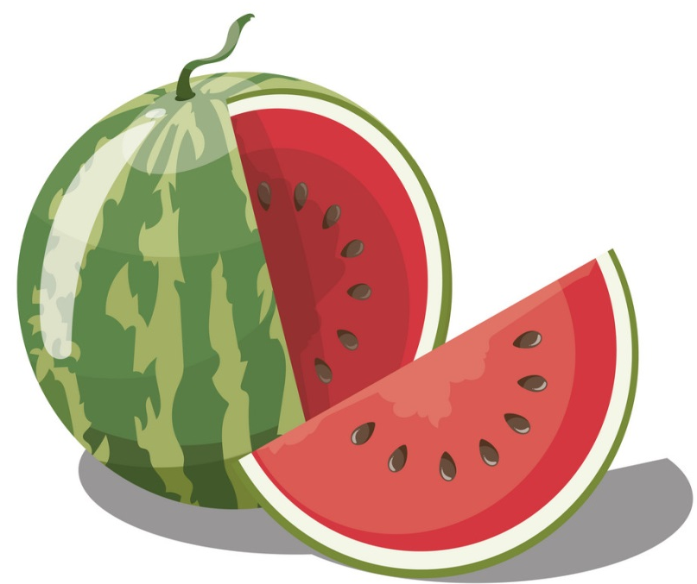
Thứ Hai ngày 14 tháng 4 năm 2025
Bài 21
Mai An Tiêm

Slide 3

Giải câu đố
Vỏ xanh, ruột đỏ, hạt đen
Hoa vàng, lá biếc, đố em quả gì?

Slide 4



MAI AN TIÊM
BÀI 21
BÀI 21
TIẾT 1 – 2
ĐỌC

Slide 5

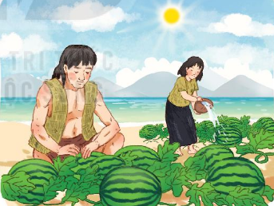
MAI AN TIÊM
ĐỌC MẪU
Ngày xưa, có một người tên là Mai An Tiêm được Vua Hùng yêu mến nhận làm con nuôi. Một lần, vì hiểu lầm lời nói của An Tiêm nên nhà vua nổi giận, đày An Tiêm ra đảo hoang.
Ở đảo hoang, hai vợ chồng An Tiêm dựng nhà bằng tre nứa, lấy cỏ phơi khô tết thành quần áo.
Một hôm, An Tiêm thấy một đàn chim bay qua thả xuống loại hạt đen nhánh. Chàng bèn nhặt và gieo xuống cát, thầm nghĩ: “Thứ quả này chim ăn được thì người cũng ăn được”. Rồi hạt nảy mầm, mọc ra một loại cây dây bò lan rộng. Cây ra hoa rồi ra quả. Quả có vỏ màu xanh thẫm, ruột đỏ, hạt đen nhánh, có vị ngọt và mát. Vợ chồng An Tiêm đem hạt gieo trồng khắp đảo.

Slide 6
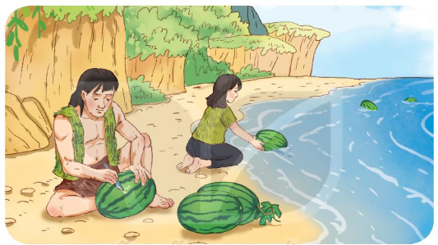
ĐỌC MẪU
MAI AN TIÊM
Mùa quả chín, nhớ vua cha, An Tiêm khắc tên mình vào quả, thả xuống biển, nhờ sóng đưa vào đất liền. Một người dân vớt được quả lạ đem dâng vua. Vua hối hận cho đón vợ chồng An Tiêm trở về.
Thứ quả lạ đó là giống dưa hấu ngày nay.
(Theo Nguyễn Đổng Chi)

Slide 7



MAI AN TIÊM
Đọc nối tiếp đoạn
Ngày xưa, có một người tên là Mai An Tiêm được Vua Hùng yêu mến nhận làm con nuôi. Một lần, vì hiểu lầm lời nói của An Tiêm nên nhà vua nổi giận, đày An Tiêm ra đảo hoang.
Ở đảo hoang, hai vợ chồng An Tiêm dựng nhà bằng tre nứa, lấy cỏ phơi khô tết thành quần áo.
Một hôm, An Tiêm thấy một đàn chim bay qua thả xuống loại hạt đen nhánh. Chàng bèn nhặt và gieo xuống cát, thầm nghĩ: “Thứ quả này chim ăn được thì người cũng ăn được”. Rồi hạt nảy mầm, mọc ra một loại cây dây bò lan rộng. Cây ra hoa rồi ra quả. Quả có vỏ màu xanh thẫm, ruột đỏ, hạt đen nhánh, có vị ngọt và mát. Vợ chồng An Tiêm đem hạt gieo trồng khắp đảo.

Slide 8
MAI AN TIÊM
4
Mùa quả chín, nhớ vua cha, An Tiêm khắc tên mình vào quả, thả xuống biển, nhờ sóng đưa vào đất liền. Một người dân vớt được quả lạ đem dâng vua. Vua hối hận cho đón vợ chồng An Tiêm trở về.
Thứ quả lạ đó là giống dưa hấu ngày nay.

Slide 9


Design by: Hương Thảo
Luyện đọc từ khó
tre nứa
nảy mầm
gieo trồng
Notes:
Bản quyền thuộc về: FB Hương Thảo - https://www.facebook.com/huongthaoGADT/

Slide 10

Từ ngữ
Đảo hoang
: đảo không có người ở.
Hối hận
: lấy làm tiếc và cảm thấy day dứt khi nhận ra lỗi lầm của mình.

Slide 11
Luyện đọc câu dài
Ngày xưa, có một người tên là Mai An Tiêm được Vua Hùng yêu mến nhận làm con nuôi.
Một lần, vì hiểu lầm lời nói của An Tiêm nên nhà vua nổi giận, đày An Tiêm ra đảo hoang.

Slide 12
MAI AN TIÊM
Đọc theo nhóm
Ngày xưa, có một người tên là Mai An Tiêm được Vua Hùng yêu mến nhận làm con nuôi. Một lần, vì hiểu lầm lời nói của An Tiêm nên nhà vua nổi giận, đày An Tiêm ra đảo hoang.
Ở đảo hoang, hai vợ chồng An Tiêm dựng nhà bằng tre nứa, lấy cỏ phơi khô tết thành quần áo.
Một hôm, An Tiêm thấy một đàn chim bay qua thả xuống loại hạt đen nhánh. Chàng bèn nhặt và gieo xuống cát, thầm nghĩ: “Thứ quả này chim ăn được thì người cũng ăn được”. Rồi hạt nảy mầm, mọc ra một loại cây dây bò lan rộng. Cây ra hoa rồi ra quả. Quả có vỏ màu xanh thẫm, ruột đỏ, hạt đen nhánh, có vị ngọt và mát. Vợ chồng An Tiêm đem hạt gieo trồng khắp đảo.

Slide 13
MAI AN TIÊM
4
Mùa quả chín, nhớ vua cha, An Tiêm khắc tên mình vào quả, thả xuống biển, nhờ sóng đưa vào đất liền. Một người dân vớt được quả lạ đem dâng vua. Vua hối hận cho đón vợ chồng An Tiêm trở về.
Thứ quả lạ đó là giống dưa hấu ngày nay.

Slide 14
MAI AN TIÊM
Đọc toàn bài
Ngày xưa, có một người tên là Mai An Tiêm được Vua Hùng yêu mến nhận làm con nuôi. Một lần, vì hiểu lầm lời nói của An Tiêm nên nhà vua nổi giận, đày An Tiêm ra đảo hoang.
Ở đảo hoang, hai vợ chồng An Tiêm dựng nhà bằng tre nứa, lấy cỏ phơi khô tết thành quần áo.
Một hôm, An Tiêm thấy một đàn chim bay qua thả xuống loại hạt đen nhánh. Chàng bèn nhặt và gieo xuống cát, thầm nghĩ: “Thứ quả này chim ăn được thì người cũng ăn được”. Rồi hạt nảy mầm, mọc ra một loại cây dây bò lan rộng. Cây ra hoa rồi ra quả. Quả có vỏ màu xanh thẫm, ruột đỏ, hạt đen nhánh, có vị ngọt và mát. Vợ chồng An Tiêm đem hạt gieo trồng khắp đảo.

Slide 15
Đọc toàn bài
MAI AN TIÊM
4
Mùa quả chín, nhớ vua cha, An Tiêm khắc tên mình vào quả, thả xuống biển, nhờ sóng đưa vào đất liền. Một người dân vớt được quả lạ đem dâng vua. Vua hối hận cho đón vợ chồng An Tiêm trở về.
Thứ quả lạ đó là giống dưa hấu ngày nay.

Slide 16



CỦNG CỐ BÀI HỌC
Notes:
Bài giảng thiết kế bởi: Hương Thảo - tranthao121006@gmail.com

